Slide 1

Valutazione Metodologica ed Applicativa di KAN, MLP, Random Forest e XGBoost con Tecniche di Ottimizzazione su differenti casi di studio
Presentata da: Martin Tomassi
Sessione Unica
Anno Accademico 2024/2025
Notes:
Apertura: saluto, obiettivo e roadmap della presentazione (30-45s).

Slide 2
Obiettivi della Tesi
Valutazione completa dei modelli: condurre un'analisi metodologica e applicativa approfondita delle architetture di Machine e Deep Learning selezionate: Random Forest, XGBoost, MLP e KAN.
Analisi in scenari reali: valutare l'efficacia dei modelli in contesti pratici, utilizzando tre casi di studio diversificati per tipologia di problema (regressione e classificazione) e natura dei dati (tabellari, serie storiche e immagini).
Casi di studio applicativi:
Regressione su emissioni di automobili.
Classificazione dell'inquinamento atmosferico (PM2.5).
Classificazione di fasce d'età tramite immagini.
Studio di ablazione post-training: analizzare l'impatto del pruning (riduzione dei parametri) sui modelli, per misurare il compromesso tra la loro complessità e le prestazioni predittive.
Notes:
Durata stimata: 45-60s.

Slide 3
Perché cercare alternative alle MLP?
Parametri e scaling laws: servono reti grandi e tanti dati per migliorare le performance.
Scarsa interpretabilità: difficile comprendere il contributo delle singole feature.
Catastrophic forgetting: i pesi globali vengono facilmente sovrascritti.
Dipendenza da attivazioni fisse: forte sensibilità alla scelta di funzioni e iperparametri.
Inefficienza su funzioni compositive: non sfruttano strutture di decomposizione naturale.
Curse of dimensionality: la complessità cresce rapidamente con l’aumento delle dimensioni.
Notes:
Durata stimata: 45-60s.

Slide 4
Cosa risolvono le KAN?
Parsimonia ed efficienza nello scaling: prestazioni simili con meno parametri e meno dipendenza da scaling laws classiche.
Interpretabilità: funzioni univariate (B-spline) visualizzabili e analizzabili.
Resistenza al catastrophic forgetting: le B-spline locali riducono la sovrascrittura delle conoscenze.
Attivazioni apprese: minore dipendenza da funzioni fisse e iperparametri sensibili.
Efficienza su funzioni compositive: sfruttano naturalmente la rappresentazione KART.
Mitigazione della curse of dimensionality: rappresentazioni parsimoniose e locali riducono la crescita della complessità, se la funzione possiede una struttura additivo-composizionale sufficientemente regolare.
Notes:
Durata stimata: 45-60s.

Slide 5
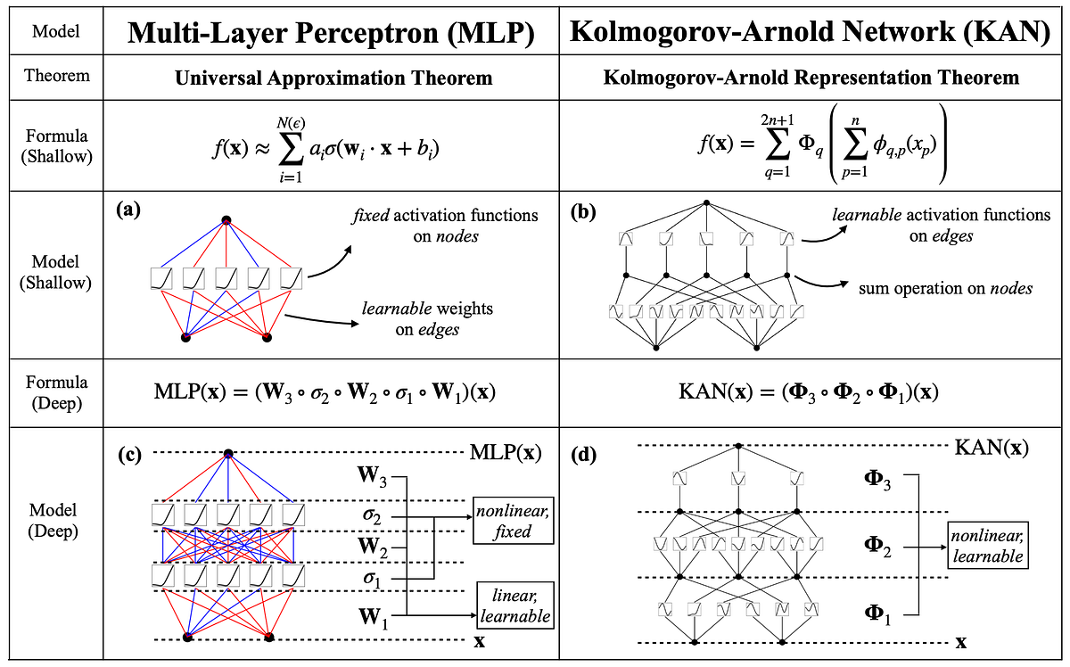
Notes:
Durata stimata: 45-60s.

Slide 6

Universal Approximation Theorem (UAT) – MLP
Enunciato: ogni funzione continua $f$ su $[0,1{\left.]\right.}^{n},$può essere approssimata da una rete feedforward con un singolo hidden layer con un numero finito di neuroni.
Formula:
$$f\left(x\right)≈\sum_{i=1}^{N}{c_{i}}σ\left(w_{i}⋅x+b_{i}\right) \text{con} \sup_{x∈K}∣f\left(x\right)−\hat{f}\left(x\right)∣ <ε$$
Implicazione: le MLP sono universal function approximators.
Limite: il teorema è esistenziale, non costruttivo → non garantisce come trovare i parametri ottimali.
Notes:
Durata stimata: 60s. Citare le implicazioni pratiche per MLP vs KAN.

Slide 7

Kolmogorov-Arnold Representation Theorem (KART) - KAN
Enunciato: ogni funzione continua multivariata 𝑓 su $[0,1{\left.]\right.}^{n},$può essere scritta come una combinazione di somme di funzioni univariate.
Formula:
$$f\left(x_{1} , … , x_{n}\right)=\sum_{q=1}^{2n+1}{{\text{Φ}}_{q}}(\sum_{p=1}^{n}{φ_{q,p}}\left(x_{p}\right))$$
Implicazione: fornisce la base teorica delle KAN, che usano funzioni univariate parametriche (B-spline) sugli archi.
Limite: Il teorema è esistenziale, non costruttivo → non indica come determinare esplicitamente le funzioni univariate ${\text{Φ}}_{q}$e $φ_{q,p}$.
Notes:
Durata stimata: 60s. Citare le implicazioni pratiche per MLP vs KAN.

Slide 8
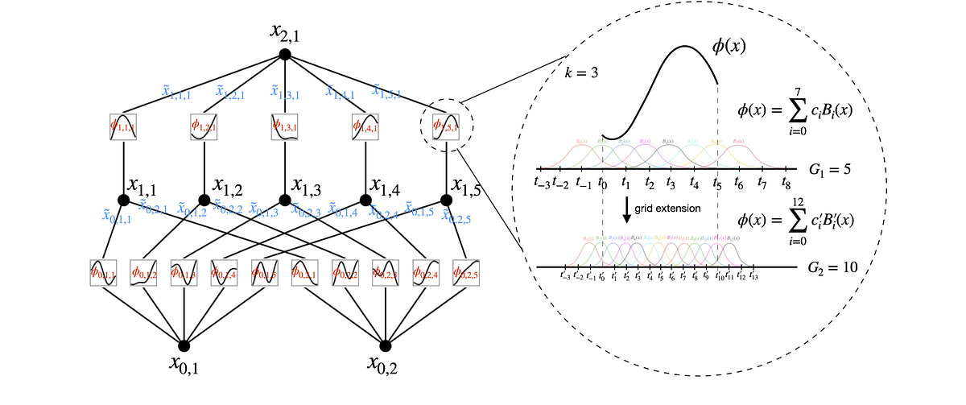
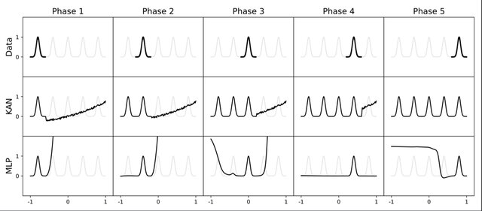
B-Spline
Notes:
Durata stimata: 60s. Citare le implicazioni pratiche per MLP vs KAN.

Slide 9
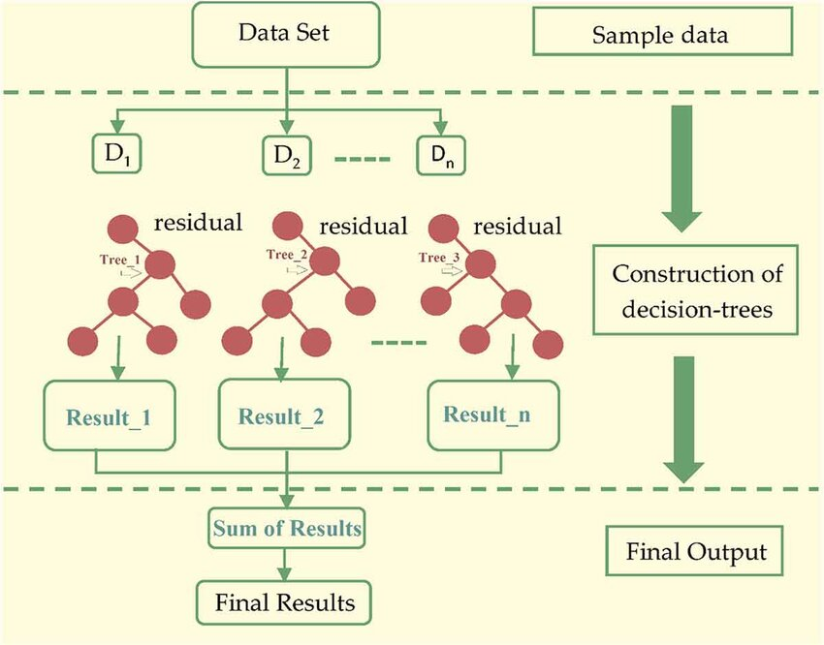
XGBoost
XGBoost (eXtremely Gradient Boosting)
Algoritmo di ensemble basato su alberi decisionali.
Costruisce gli alberi in modo sequenziale, dove ogni nuovo albero corregge gli errori del precedente.
È noto per la sua elevata precisione e velocità.
Notes:
Durata stimata: 45-60s.

Slide 10
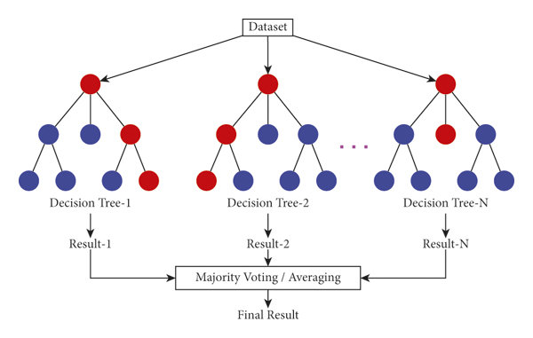
Random Forest
Random Forest
Algoritmo di ensemble che combina le previsioni di più alberi decisionali.
Ogni albero è addestrato su un sottoinsieme casuale di dati (bootstrapping) e di feature.
È robusto all'overfitting e offre una buona stabilità.
Notes:
Durata stimata: 45-60s.

Slide 11
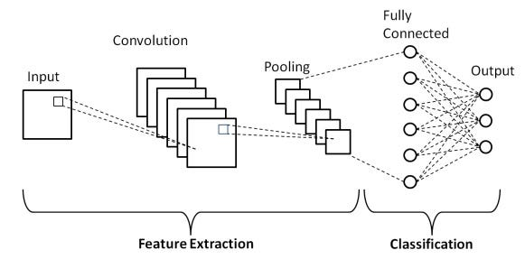
CNN
L'architettura classica delle CNN include blocchi convoluzionali per l'estrazione delle feature, seguiti da strati completamente connessi (fully connected) per la classificazione finale.
Modifica applicata: i classificatori standard fully connected sono stati sostituiti da una KAN per confrontare questa architettura con una CNN con MLP.
Notes:
Durata stimata: 60s.

Slide 12
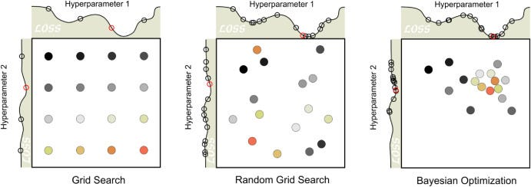
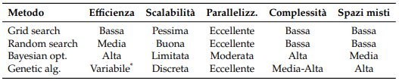
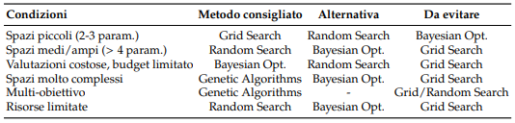
Random Search per l’Ottimizzazione degli iperparametri
Per i casi di studio, è stato scelto il Random Search, rispetto a Grid Search, Bayesian Optimization e Genetic Algorithms, in virtù del suo eccellente rapporto costo-beneficio, che bilancia efficienza e semplicità. Le motivazioni principali sono:
Efficienza su spazi ampi: Superiore al Grid Search, soprattutto quando l'impatto di alcuni iperparametri è marginale.
Scalabilità: Resiste all'aumento esponenziale della complessità con l'incremento degli iperparametri.
Semplicità e parallelizzazione: Facile da implementare e ideale per l'esecuzione su cluster o GPU.
Flessibilità: Consente interruzioni anticipate e il riutilizzo dei risultati per analisi successive.
Notes:
Durata stimata: 75s. Spiegare cosa significa β' e come usare il budget B nelle pipeline reali.

Slide 13

Ottimizzazione del Numero di Iterazioni
Per garantire un'alta probabilità di trovare configurazioni quasi-ottimali, il numero di iterazioni (n) è stato calcolato probabilisticamente.
La probabilità di successo (P) di trovare almeno una configurazione tra le top-k in n tentativi è data da:
$P=1−{(1−\frac{k}{M})}^{n}$
dove M è il numero totale di configurazioni.
Risolvendo per n, si ottiene la formula utilizzata per ottimizzare le iterazioni:
​$n=\frac{\ln{(1−P)}}{\ln{(1−\frac{k}{M})}}$
Questa metodologia offre notevoli vantaggi:
Efficienza Computazionale: riduce drasticamente le valutazioni superflue.
Controllo Statistico: fornisce una garanzia probabilistica sulla qualità delle soluzioni trovate.
Flessibilità: permette di modulare il trade-off tra accuratezza desiderata (𝑃) e il costo computazionale (𝑛).
Scalabilità: si adatta automaticamente alla dimensione dello spazio di ricerca.
Notes:
Durata stimata: 75s. Spiegare cosa significa β' e come usare il budget B nelle pipeline reali.

Slide 14
Studio di Ablazione con Pruning Post-Training
Obiettivo: valutare il compromesso tra la compressione del modello e il mantenimento delle prestazioni predittive.
KAN e MLP: pruning L1 (rimuove i pesi o coefficienti spline meno significativi).
Random Forest: pruning rank-based (rimuove gli alberi con la minor importanza per la previsione).
XGBoost: pruning cumulativo (mantiene solo le prime iterazioni di boosting più significative).
Notes:
Durata stimata: 60s.

Slide 15
Metodologie e Procedure comuni per la Verifica sperimentale dei Casi di studio
Notes:
Durata stimata: 45-60s.

Slide 16
Progettazione dei casi di studio
Notes:
Durata stimata: 45-60s.

Slide 17
Addestramento
Notes:
Durata stimata: 45-60s.

Slide 18
Valutazione
Notes:
Durata stimata: 45-60s.

Slide 19
Caso 1 — Regressione su emissioni auto
Notes:
Durata stimata: 45-60s.

Slide 20
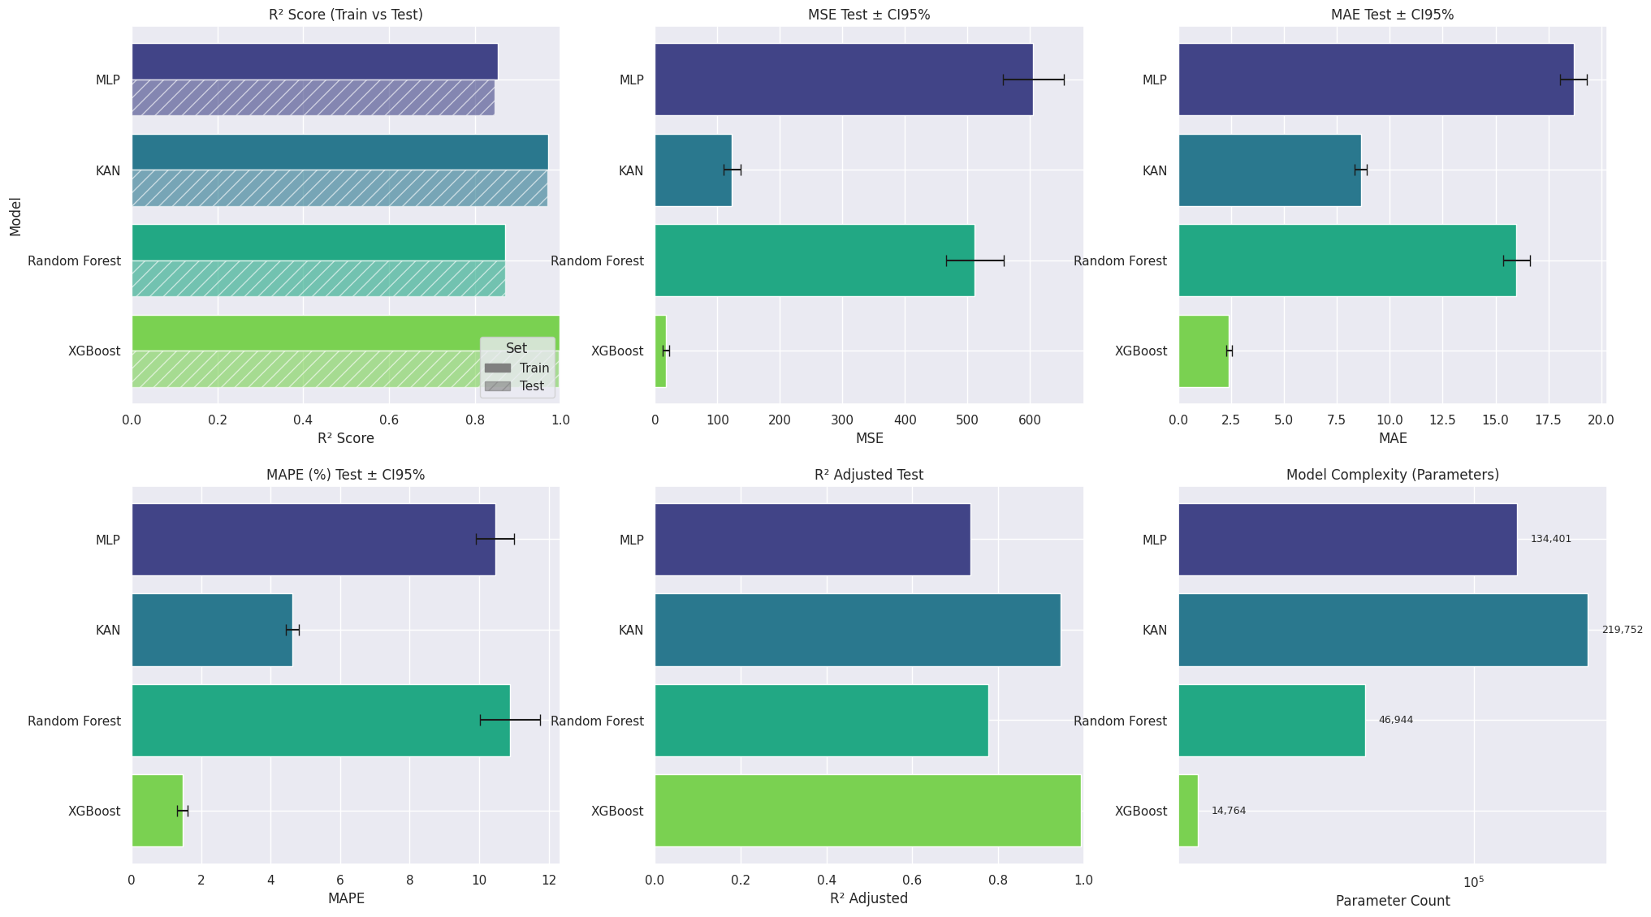
Caso 1 — Valutazione dei Modelli
Notes:
Durata stimata: 45-60s.

Slide 21
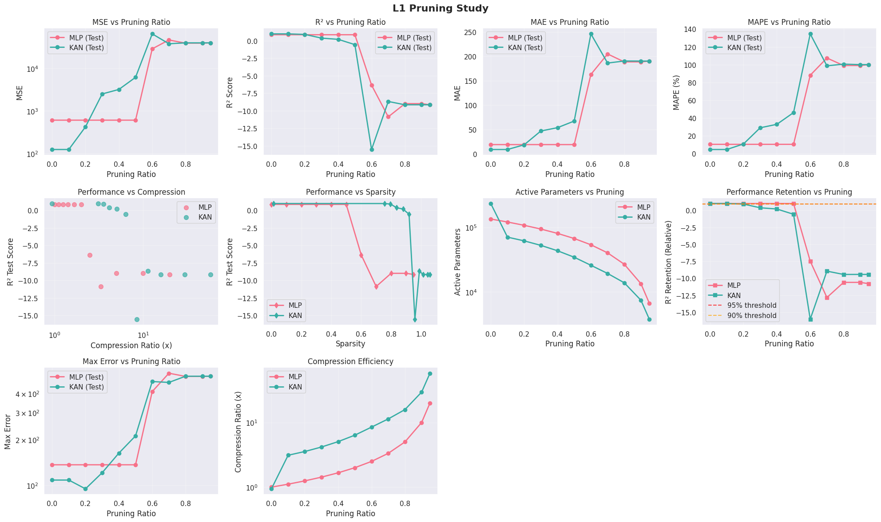
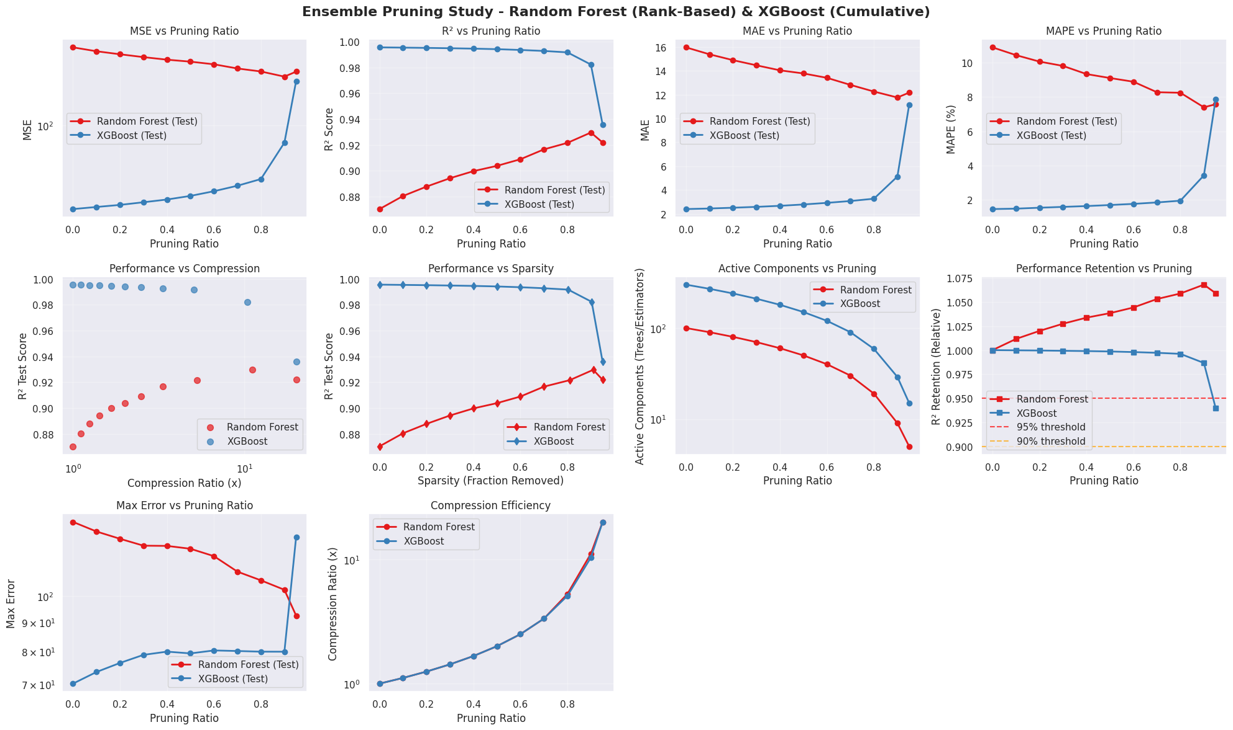
Caso 1 — Studio di Ablazione
Notes:
Durata stimata: 45-60s.

Slide 22
Caso 2 — Classificazione PM2.5 (serie temporali)
Notes:
Durata stimata: 45-60s.

Slide 23
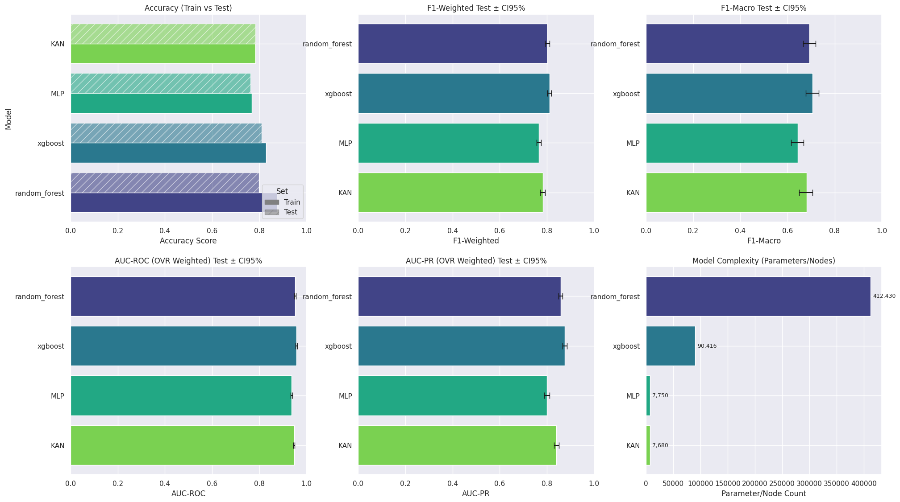
Caso 2 — Valutazione dei Modelli
Notes:
Durata stimata: 60s.

Slide 24
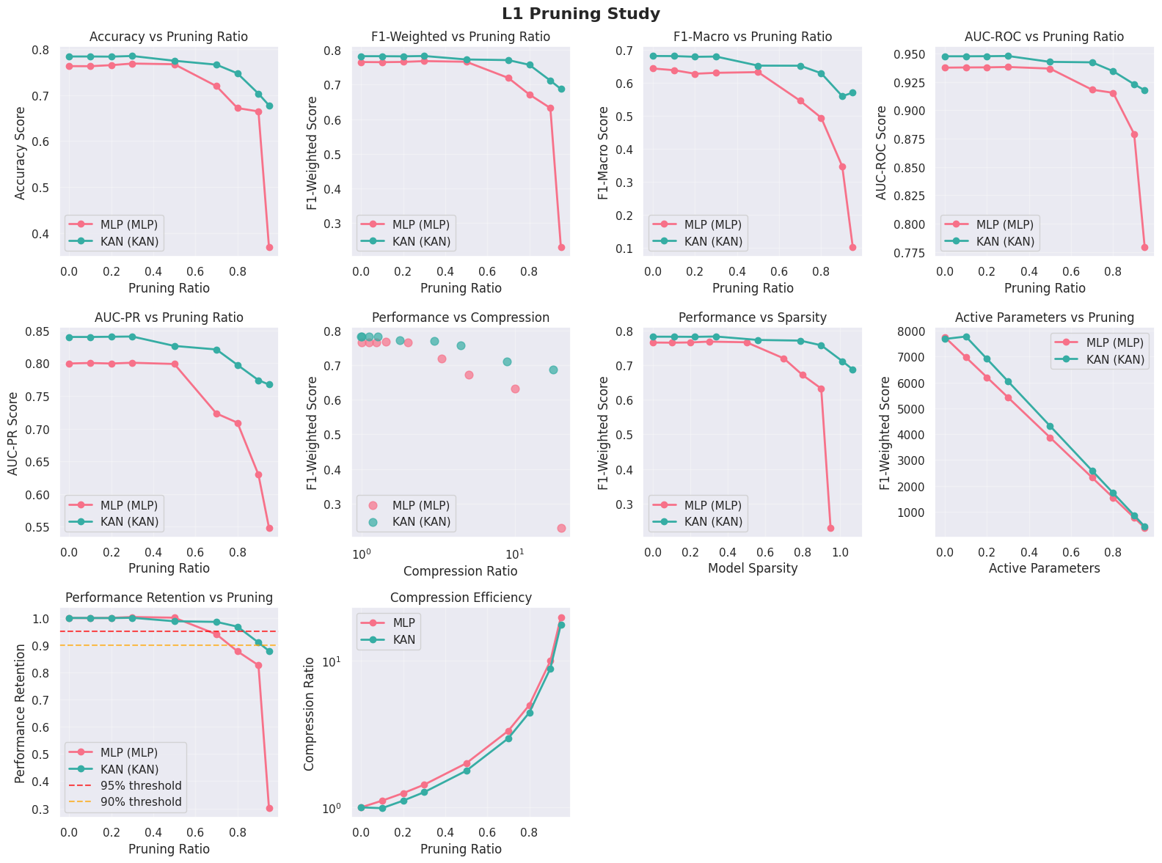
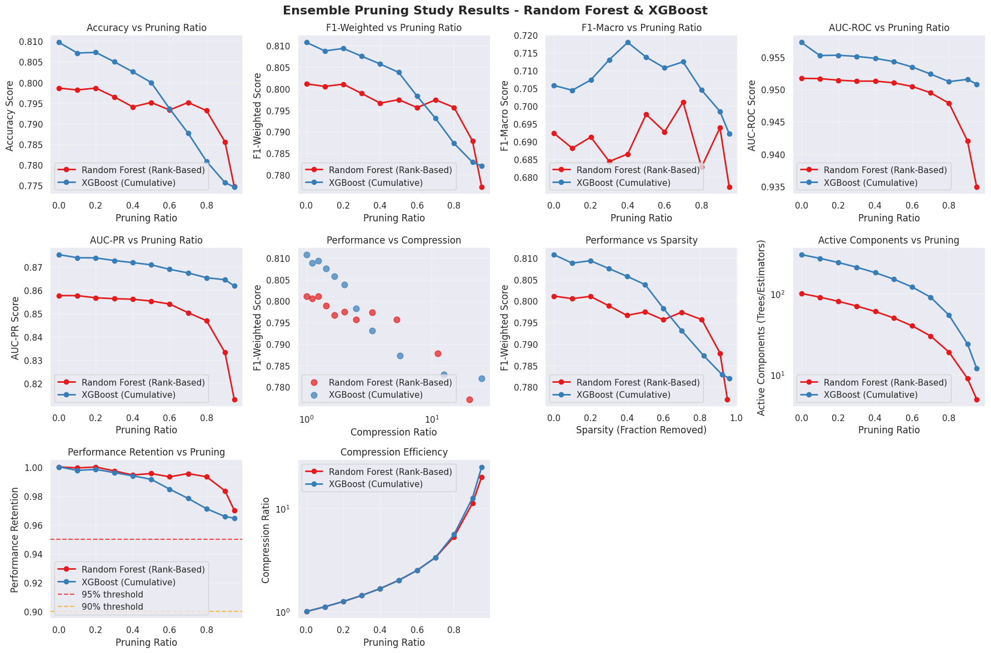
Caso 2 — Studio di Ablazione
Notes:
Durata stimata: 60s.

Slide 25
Caso 3 — Classificazione fasce d'età (immagini)
Notes:
Durata stimata: 45-60s.

Slide 26
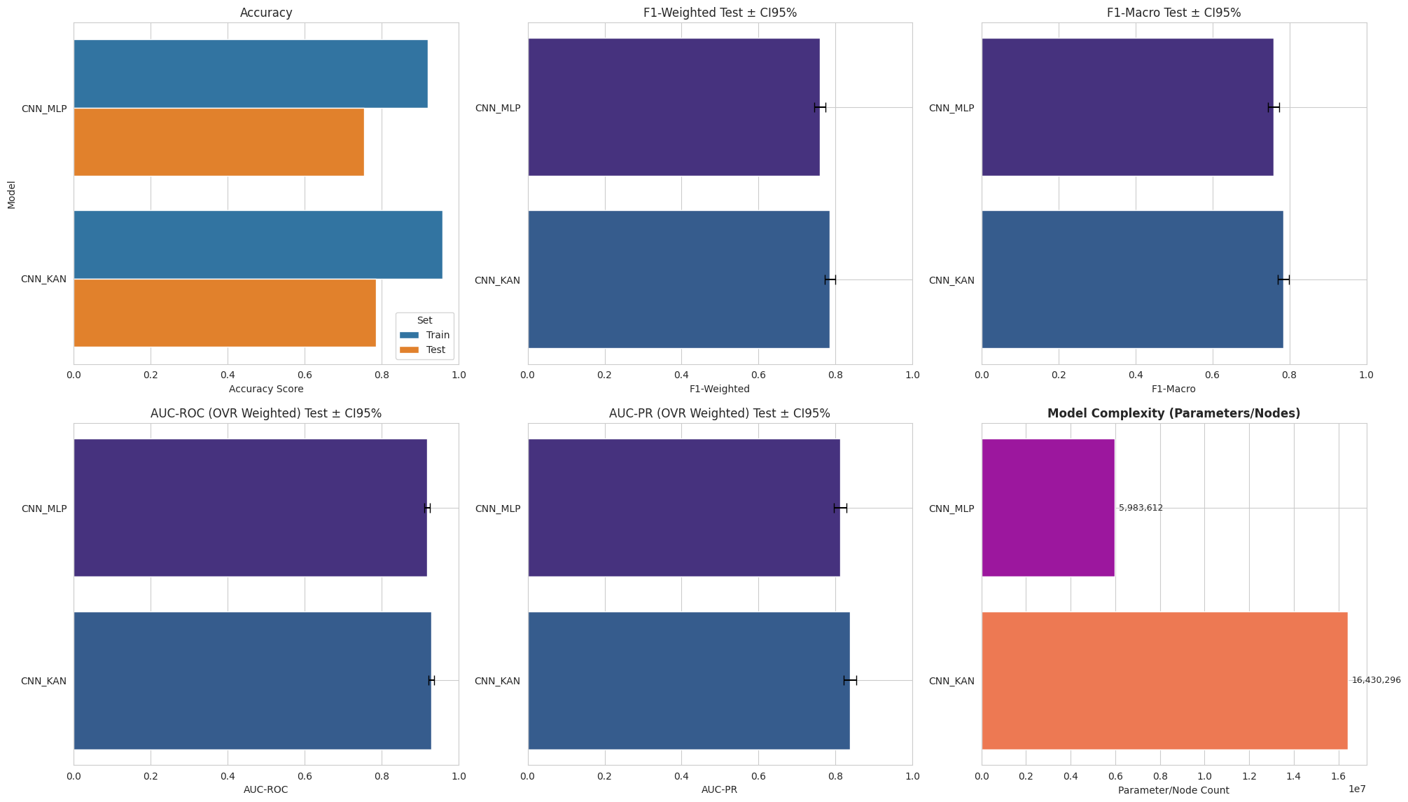
Caso 3 — Valutazione dei Modelli
Notes:
Durata stimata: 60s.

Slide 27
Conclusioni
La scelta del modello ideale dipende dal problema e dai vincoli operativi.
XGBoost è il migliore per l'accuratezza su dati tabulari.
KAN offre un ottimo compromesso tra performance e complessità, rendendolo ideale dove la leggerezza del modello è cruciale.
CNN+MLP è la soluzione più efficiente per l'analisi di immagini.
Gli Ensemble mostrano una straordinaria resilienza alla compressione, mantenendo le prestazioni anche dopo un pruning del 90%.
Le Reti Neurali sono più fragili al pruning, tollerando una compressione inferiore.
Le KAN non sono un sostituto universale delle MLP, ma un'alternativa valida e promettente dove interpretabilità e parsimonia sono prioritarie.
Notes:
Durata stimata: 60s. Invito a domande.

